Slide 1


ɑo ou iu

Slide 2
单 韵 母
ɑ
o
e
i
u
ü

Slide 3
复 韵 母
ɑi ei ui

Slide 4

单韵母
复韵母
ɑo ou iu

Slide 5
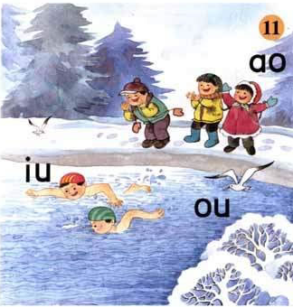

Slide 6

儿歌
身穿大棉袄，
拍着小手笑。
游泳健儿不怕冷，
海鸥边飞边叫好。

Slide 7

ɑo
ɑ+o= ɑo

Slide 8
ɑ（1） o（2） e（3） i（4） u（5） ü（6）
有ɑ 在，给ɑ戴。
ɑ要不在, o e 戴。
要是i u 一起来，
谁在后面谁来戴！

Slide 9
_
ɑo
āo áo ǎo ào
凹
熬药
棉袄
骄傲

Slide 10

ou
o+u= ou

Slide 11
_
ou
ōu óu ǒu òu
海鸥
哦
莲藕
怄气

Slide 12

iu
i+u= iu

Slide 13
_
iu
iū iú iǔ iù

Slide 14

快乐大转盘
快乐大转盘
ɑo

Slide 15
快乐大转盘
快乐大转盘
ou

Slide 16
快乐大转盘
快乐大转盘
ou

Slide 17
快乐大转盘
快乐大转盘
ɑo

Slide 18
快乐大转盘
快乐大转盘
iu

Slide 19
快乐大转盘
快乐大转盘
iu

Slide 20
快乐大转盘
快乐大转盘
ou

Slide 21
快乐大转盘
快乐大转盘
ɑo

Slide 22
快乐大转盘
快乐大转盘
ou

Slide 23
快乐大转盘
快乐大转盘
iu

Slide 24
āo áo ǎo ào
ōu óu ǒu òu
iū iú iǔ iù

Slide 25
ɑo ou iu

Slide 26







Slide 27

第二课时

Slide 28
m
t
mɑo
tou
h
ou
d
ɑo
hou
dɑo
g
z
zou
gɑo
d
n
niu
diɑo
iu
l
liu
t
i
ɑo
tiɑo
q
qiu
n
niɑo

Slide 29

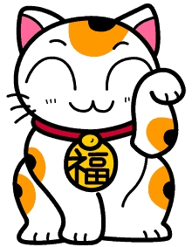


māo

Slide 30
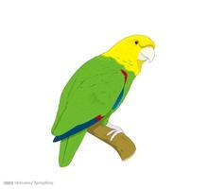
niǎo

Slide 31

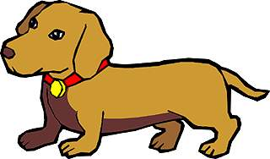
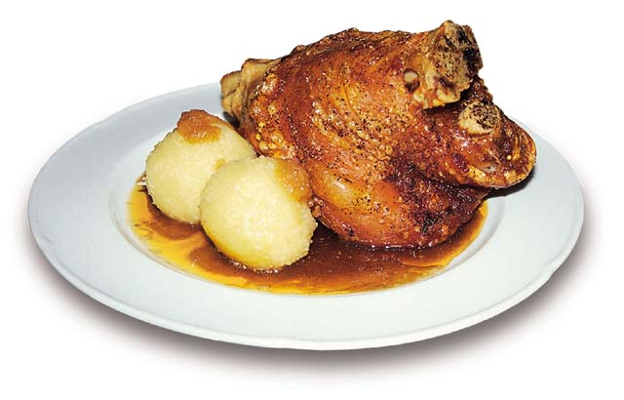
gǒu

Slide 32
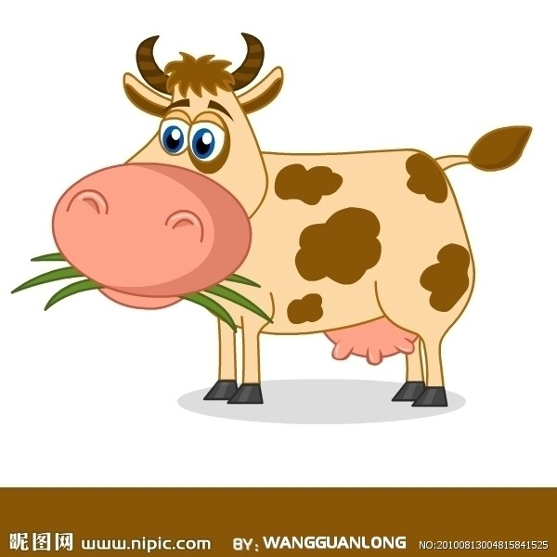

niú

Slide 33
b p m f d t n l g k h j q x zh ch sh r z c s y w
ɑo
iɑo
ou
iu

Slide 34




dà dāo
d—āo— dāo
Xiǎo qiáo
x—i—ǎo— xiǎo
q—i—áo—qiáo
huā gǒu
g—ǒu— gǒu
qì qiú
q—iú—qiú

Slide 35
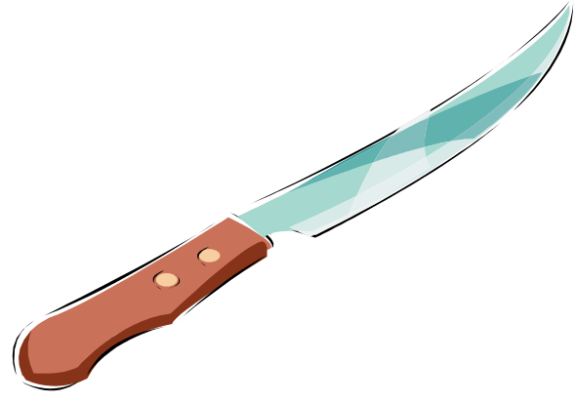

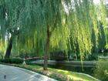
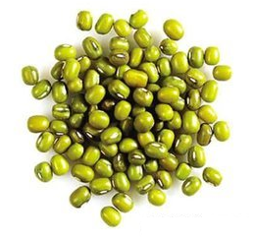

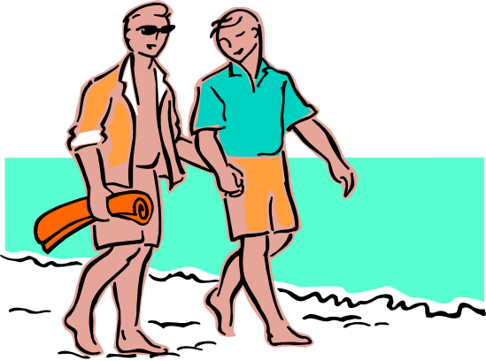
shǒu tào liǔ shù xiǎo dāo
hǎi ōu lǜ dòu zǒu lù

Slide 36
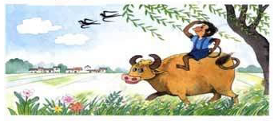
xiǎo hóu qí niú liǔ xià zǒu，
niú zǒu liǔ zhī dǎ hóu tóu。

Slide 37




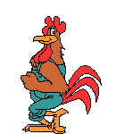




Slide 38

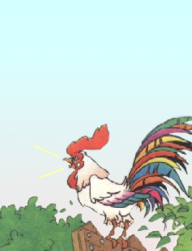

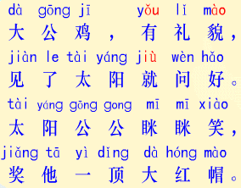

Slide 39

yǒu lǐ mào
有 礼 貌
mào
yǒu
有礼貌
dà gōng jī
yǒu lǐ mào
大 公 鸡 ，
有 礼 貌 ，
jiàn le tài yáng jiù wèn hǎo
见 了 太 阳 就 问 好 。
jiù
hǎo
tài yáng gōng gong mī mī xiào
太 阳 公 公 眯 眯 笑 ，
xiào
jiǎng tā yì dǐng dà hóng mào
奖 他 一 顶 大 红 帽 。

Slide 40
ɑi
ei
ui
ɑo
ou
iu

Slide 41
ɑi
ei
ui
ɑo
ou
iu

Slide 42
ɑi
ei
ui
ɑo
ou
iu

Slide 43
ɑi
ei
ui
ɑo
ou
iu

